Slide 1

WIFI RECEIVER Digital Communication
Jong Chan Won
201912512
contact : wonjc71@gmail.com
010 - 4024 - 8405
electronic engneering dept.

Slide 2
context
➔ convolutional codes diagram : 동작원리에 대한 이해
➔ Breakthrough for each level processing :
➔ Plot for visulaization :
➔ Further works :
electronic engneering dept.

Slide 3
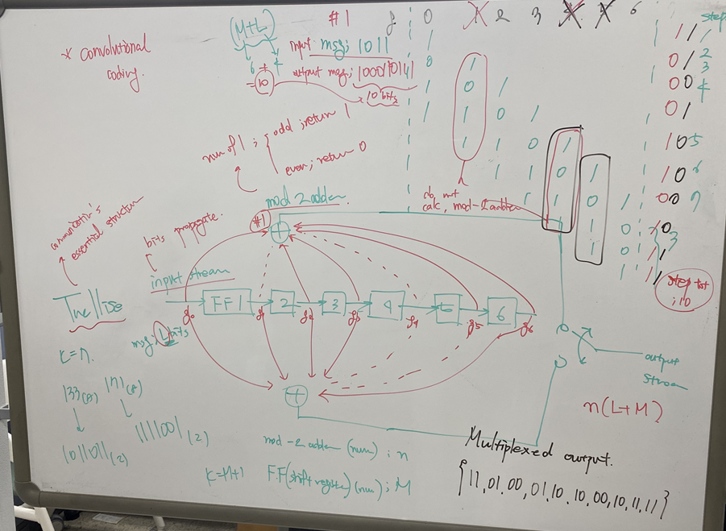
convolutional codes diagram
➔ convolution codes :
constrain constant; K = 7
2-mod adder; n =2
message = [ 1 1 0 1 ]
좌측과 같이 구성이 가능하다.
flip flop을 1비트씩 통과하며
mod-2 adder비트별 결과가 output이 된다.
이와 같이 input data stream이
convolutional code를 통과한 결과를 얻을 수 있다.
electronic engneering dept.

Slide 4
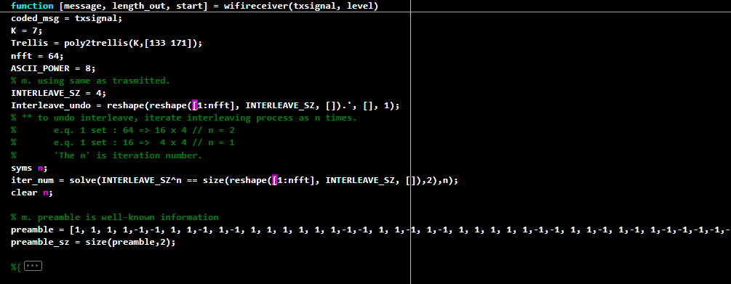
Breakthrough for each level processing
➔ 해당 코드는 wifireceiver의 초기설정에 관련된 코드.
사용한 convolutional codes 기반 터보코드 의 구조에 대해서 알고있다고 가정.
nfft, OFDM의 FFT과정에서 한번에 변환할 bits stream(이때, 2의 n승의 bits수로 정해야한다.)길이를 알고있다고 가정.
또한, 각 nfft개의 bit stream set에서의 interleaving을 진행하여 섞을 subset개수도 알고있다고 가정한다.
➔ interleaving진행방식을 iteration만큼 더 돌려서 원래의 stream으로 복원하는 방식을 사용하기 때문에, 복원시 사용할 벡터도 정의하고,
variable n에 대해서 방정식을 푼다. (직후 페이지에서 해당 원리 추가설명.)
➔ preamble을 통해 message신호를 찾아내야하기 때문에, preamble을 알고있다고 가정하고, 해당 size또한 선언해준다.
electronic engneering dept.

Slide 5
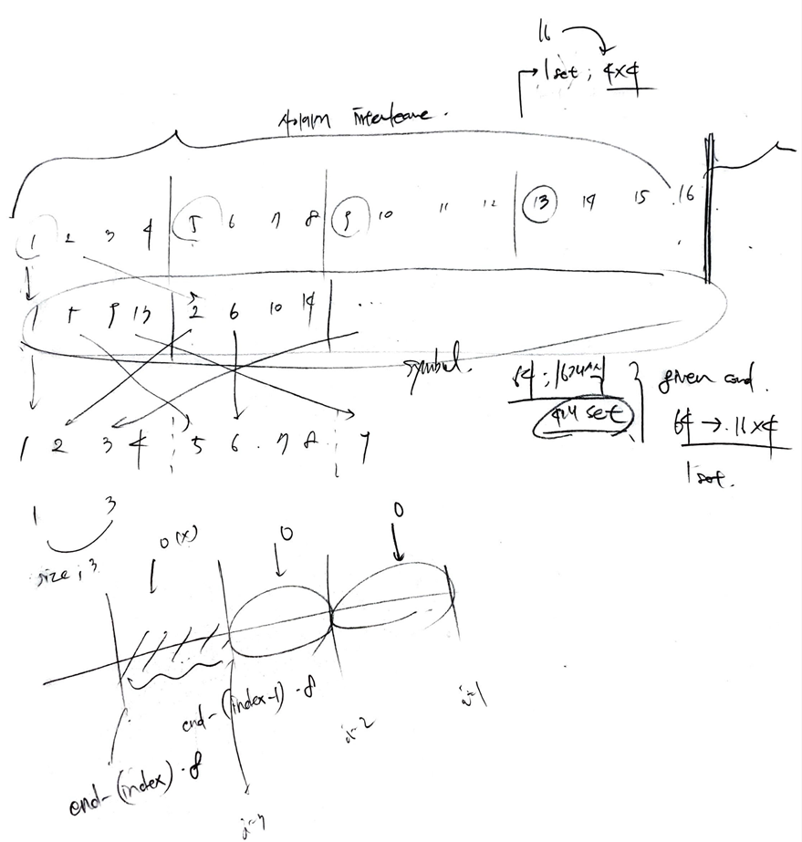
Breakthrough for each level processing
➔ interleaving된 신호 복원방식으로 다음과 같은 아이디어를 채택했다.
(좌측의 스케치 참조.)
16bits set에 대한 interleaving / subset : 4 / subset element 개수는 4개
INTERLEAVE_SZ = 4;
size(reshape([1:nfft], INTERLEAVE_SZ,[]),2) = 4;
n=1 ⟹ 복원위해 interleaving 1번 실행.
64bits set에 대한 interleaving / subset : 4 / subset element 개수는 16개
INTERLEAVE_SZ = 4;
size(reshape([1:nfft], INTERLEAVE_SZ,[]),2) = 16;
n=2 ⟹ 복원위해 interleaving 2번 반복 실행.
... 해당 방식을 통해 일반화가 가능하다. level 2의 처리방식에서 해당 iteration을 실행.
electronic engneering dept.

Slide 6
Breakthrough for each level processing
➔ Level #5 : eliminate preamble
- 좌측의 과정을보면 알 수 있다시피, 신호 앞에 붙은 zero-padding과 preamble을 제거
- 이때, 세부적인 알고리즘 진행은 코드도 첨부
- 개괄적인 진행은 다음과 같다 :
수신신호의 bit 1~ bit (end-nfft+1)까지 index를 돌리며, index를 따라오는 64bits에 대해 FFT를 진행.
해당 과정 후, preamble 과 비교하여, true 값을 갖는 bits 개수의 sum
만일 집계한 개수가 nfft ( = 64) 와 동일하면, 반복문 종료, preamble 찾음.
- 찾은 preamble 을 기준으로, preamble뒤의 신호만 취한다.
- 또한, message data stream은 64bits의 배수이므로,
mod-64 연산만큼의 뒤에 남는 비트들 또한 제거한다.
해당 과정은 level 3,4 에서도 각기 진행해줘야 한다.
level #5
eliminate preamble
level #4
OFDM demod.
electronic engneering dept.

Slide 7
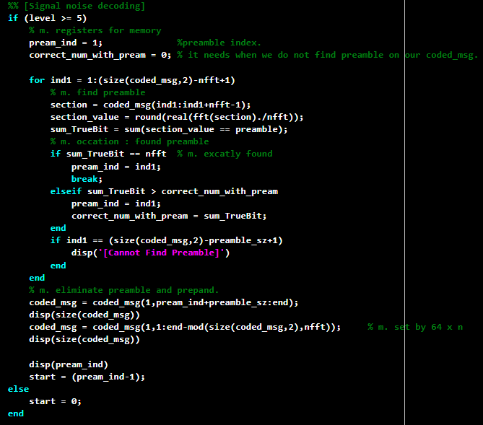
Breakthrough for each level processing
➔ 좌측의 코드는 level 5,4,3에 공통적으로 들어간다.
(level 3에서는 fft부분이 제외된다.)
➔ index와 Truebit 개수에 대한 register를 변수로 표현.
(pream_ind , correct_num_with_pream)
➔ coded_msg(수신단 수신신호)의 비트 인덱스를 ind1 설정
[ind1, (ind1 +nfft-1)]구간의 비트에 대해
현재 ofdm mod가 진행되었기 때문에, fft를 진행해준다.
해당결과를 preamble과 각 비트별 and 연산
➔ true값을 가진 비트의 1값을 summation하고, sum_TrueBit에 저장.
➔ 이때, preamble과 정확히 일치하면, break로 반복문 종료하고, 해당 인덱스 반환.
➔ preamble과 정확히 일치하지 않아, 해당 조건문 실행되지 않으면,
현재 sum_TrueBit와 Truebit 레지스터를 bit별 and연산으로 비교하여
preamble과 더 유사하다고 판단시 레지스터 갱신.
➔ for문이 종료되면, 찾은 앞부분의 zero-padding과 preamble을 제거하고, msg만 남긴다.
➔ 추가적으로 message자체는 64bits의 배수이기 때문에,
mod-64연산을 통해, 나머지 비트를 날려준다.
electronic engneering dept.

Slide 8
Breakthrough for each level processing
level #4
➔ Level #4 : OFDM demodulation
- level 5에서 적용했던 preamble찾는 과정이 포함이 되어야 한다.
transmit과정에서 level #3에서 해당 preamble이 신호에 포함되기 때문.
- 이때, preamble을 찾은 후, FFT를 진행하여, OFDM demodulation을 진행한다.
얻은 신호에 대해서, 실수축으로 mapping한 후,
symbol estimation을 다음과 같이 진행한다. (∵ 부동소수점 오차로 인한 FFT결과의 오차 발생)
- level 5에 대해서는 -1과 1로 mapping하고, 나머지 경우에 대해선 round를 사용해준다.
(∵ 원래 round를 사용했었는데, zero-padding에 대해서 round를 사용하면 출력이 -1,0,1이 나와서,
BPSK과정을 진행이 불가하다.)
only for level 4 :
eliminate preamble
FFT( for OFDM )
symbol estimation
level #3
BPSK demod.
electronic engneering dept.

Slide 9
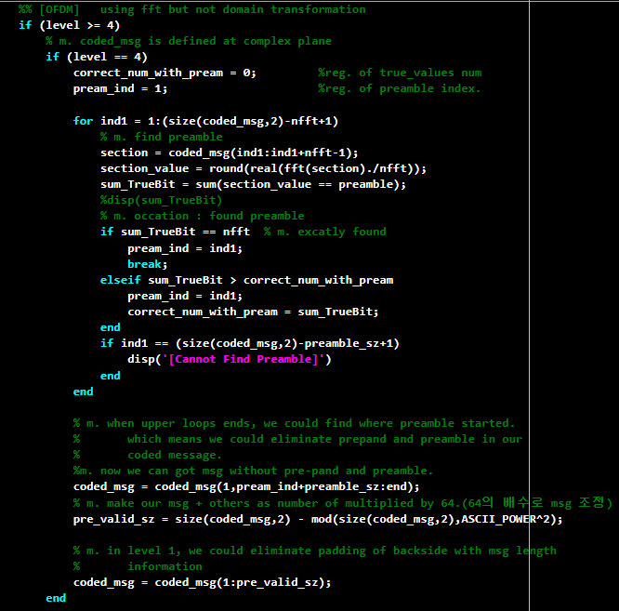
Breakthrough for each level processing
➔ 좌측의 코드는 preamble을 찾는 코드이다.
level 5에서 진행한 부분과 동일하다.
electronic engneering dept.

Slide 10
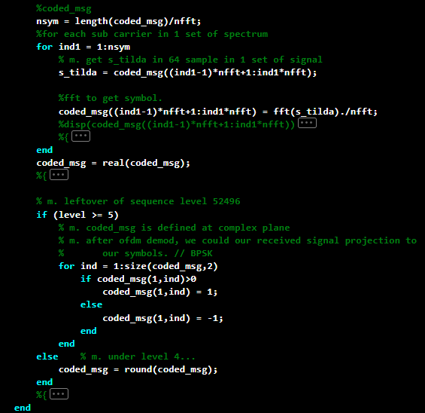
Breakthrough for each level processing
➔ ofdm demodulation과정이다.
nfft개수만큼의 비트별로 fft를 진행하여
복호를 진행한다.
➔ 이때, fft알고리즘은 논리회로로 동작하고, 부동소수점 오차가 발생하기 때문에 복호를 해도, imag. 성분이 정확히 0이 되지 않는다.
➔ 해당 문제를 해결하기 위해 real 함수를 통해 real. 축으로
projection시켜준다.
➔ 해당 과정이 종료 후, level 5의 신호에 대해 추가 처리가 필요하다.
noise가 포함되어있는 상황이고, BPSK modulation을 사용하는 송수신 시스템이므로, 신호의 실수값에 대해 0을 기준으로 BPSK에서의 symbol {-1,1}로 변환하는과정을 진행한다.
➔ level 4의 경우는 fft복호 후, 신호값의 자료형이 실수형이므로,
정수형으로 변환하기 위해, round 내장함수를 사용하였다.
electronic engneering dept.

Slide 11
Breakthrough for each level processing
➔ Level #3 : BPSK demodulation
- level 이 3인 case에만 level #5 에서 사용한 preamble제거 방식으로,
preamble을 찾아서 padding과 함께 제거해준다.
- 그 후, BPSK demodulation을 진행해주는데,
{-1,1} ⟹{0,1}
이와같이 mapping을 해주기 위해, (signal+1)./2와 같이 진행하면 된다.
level #3
only for level 3 :
eliminate preamble
BPSK demod.
level #2
interleaving decoding
electronic engneering dept.

Slide 12
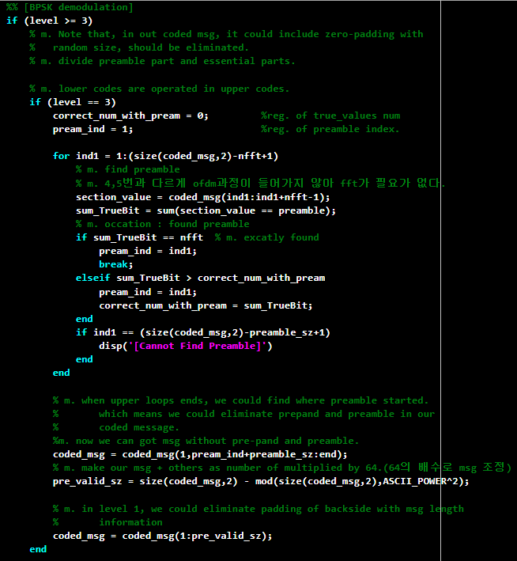
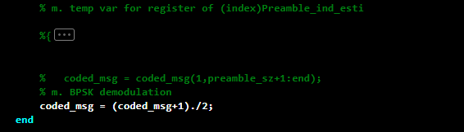
Breakthrough for each level processing
➔ level 3의 경우도, preamble을 찾아줘야한다. 물론 첫 비트부터
preamble이긴 하지만, 일반화를 시켜주는 편이 좋아보여 코드를 그대로 넣어주었다.
➔ 해당 과정이 진행된 후, BPSK demoulation을 진행해주어,
{-1,1} ⟹ {0,1}
으로 mapping시켜주는 과정을 진행하였다.
electronic engneering dept.

Slide 13
Breakthrough for each level processing
➔ Level #2 : interleaving decoding
- 해당 level에서는 interleaving을 적용한 datastream 을 원상복구 해야한다.
- 만일 64bits의 data set에 대해서, element를 16개씩 4set으로 구분하여
interleaving 하는 경우를 생각해보자.
- 해당 경우에 대해서는 16 == 4^n의 n만큼의 인터리빙 횟수를 반복해주면 된다.
- 예를 들어, 16bits의 datasteam에 대해서,
element 4개씩 4개의 subset으로 나누게 된다면,
기존의 interleaving 방식을 다시 실행함으로서
원래의 datastream으로 decoding이 가능하게 된다.
- 추가적인 설명은 코드를 통해 진행해보도록 하겠다.
level #2
interleaving decoding
level #1
viterbi
electronic engneering dept.

Slide 14
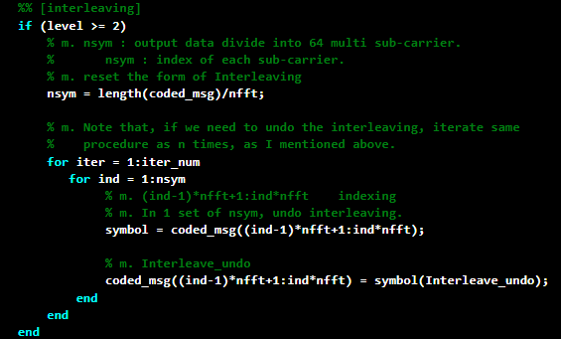
Breakthrough for each level processing
➔ 맨 처음 설명한 interleaving 복원 과정으로, 앞전에 설명한 내용과 일치한다.
for문을 통해 iteration을 진행시켜주었다.
electronic engneering dept.

Slide 15
Breakthrough for each level processing
➔ Level #1 : Turbo-coding ; solve by viterbi algorithm
- 해당 문제는 MATLAB의 communication Toolbox의
‘vitdec’ function을 사용하여 해결할 수 있다.
- viterbi algorithm적용에 앞서, message 뒤에 붙은 zero-padding을 제거해 줘야 한다.
level #3이상의 송신 신호에 대해서는 BPSK demodulation과정에서,
노이즈 또한 ±1의 값을 가지게 된다.
- 즉, 해당 문제를 해결하기 위해서는 message앞에 추가했던
length 정보를 복원해내야 한다.
level #1
message length :
eliminate zero-padding at end
viterbi algorithm
binary to ASCII
electronic engneering dept.

Slide 16
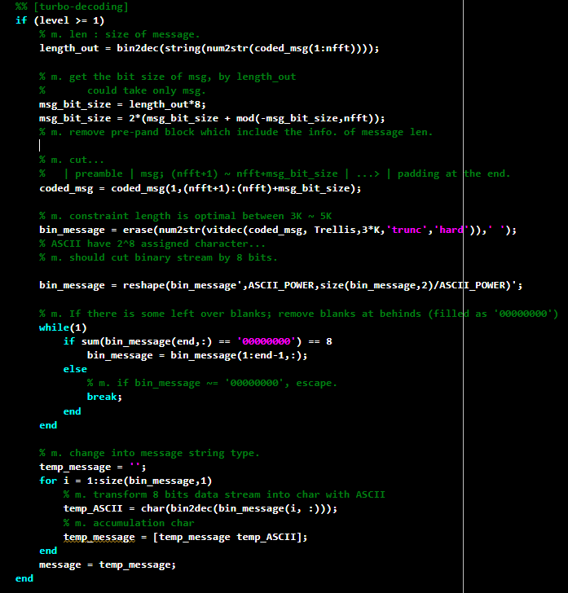
Breakthrough for each level processing
➔ 전체 신호를 viterbi algorithm을 통해 복원하기 위해서, 먼저 정확한 message 신호만을 추출해내야 한다.
➔ message signal 앞에 message length에 대한 정보가 64 bits로 들어있다.
즉, 해당 비트를 10진수로 변환하여, message 구간을 선택한다.
➔ message구간을 선택한 후, viterbi algorithm(vitdec 함수)을 통해서
신호 복호를 진행한다.
traceback 은 Trellis 의 3 ~ 5배정도의 수치로 선택
operating mode는 ‘trunc’로
hard : 경판정 추정, 신호를 quantization된 signal level의 state로 나눈다(경판정)
➔ 이때, 출력비트 자체가 string type으로 출력되고, 사이 비트마다 이격이 되어있다.
해당 이격을 erase 함수를 통해 공백을 (‘ ’)제거해준다.
➔ 만일 전체 message의 뒤에 추가적인 의미없는 공백이 존재할 수 있기 때문에,
해당 공백을 제거해준다.
➔ 이때, 전체 stream을 8bits 씩 끊어서 ASCII value로 변경해줘야 하기 때문에,
n by 8 matrix form으로 변경해준 후, 각 row에 대해서 ASCII value로 변경해주는 과정이 필요하다.
해당 과정을 거치면, wifitransmitter에서 보낸 message 신호를 얻을 수 있다
electronic engneering dept.

Slide 17
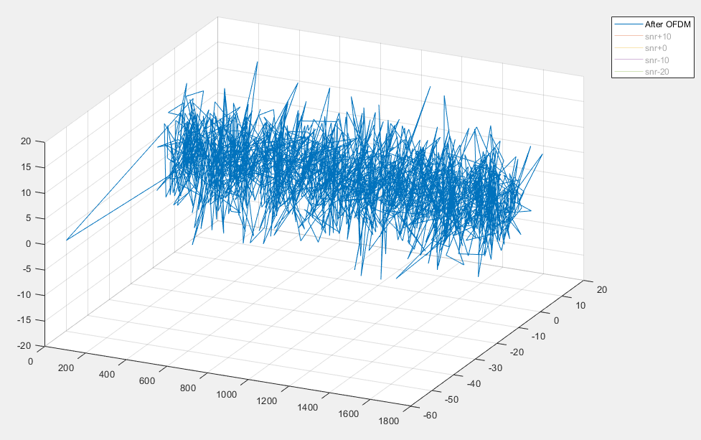
Plot for visulaization
➔ level #4 와 level #5의 송신 신호에 대한 간략한 분석
[level #4]
- plot하게 되는 신호의 원래 메세지는 다음과 같다.
'Hi there, my name is JcWon and
it is the fisrt test message for wifi receiver using ofdm...!'
위의 메세지를 level 5의
zero-padding과 AWGN을 추가한 신호에 대해서도
확인해 보고자 한다.
- 좌측에서 보면 ofdm 복소신호를 확인해볼 수 있다.
electronic engneering dept.

Slide 18
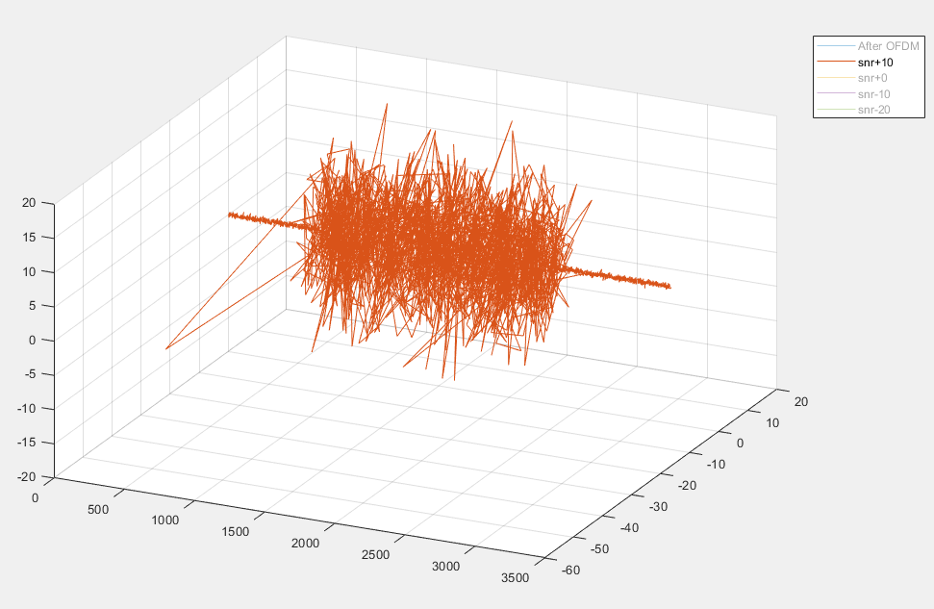
Plot for visulaization
➔ level #4 와 level #5의 송신 신호에 대한 간략한 분석
[level #5] : SNR +10
- 좌측 plot을 보면
앞 뒤로 zero-padding 을 확인해볼 수 있다.
- 해당 신호를 보면 zero-padding에 noise가 붙은것을
확인해볼 수 있다.
- 추가적으로 noise SNR이 0,-10,-20 인 경우에 대해서
확인해보고자 한다.
- 큰 SNR의 AWGN을 갖는 신호일수록,
transmitted signal과 noise를 구분하기가 쉽지 않다.
electronic engneering dept.

Slide 19
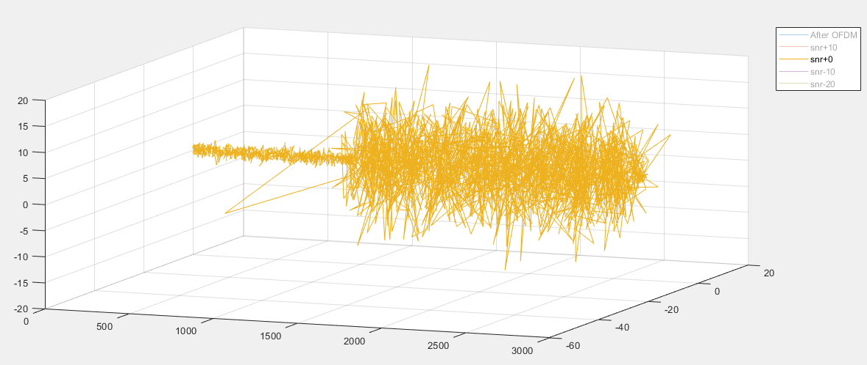
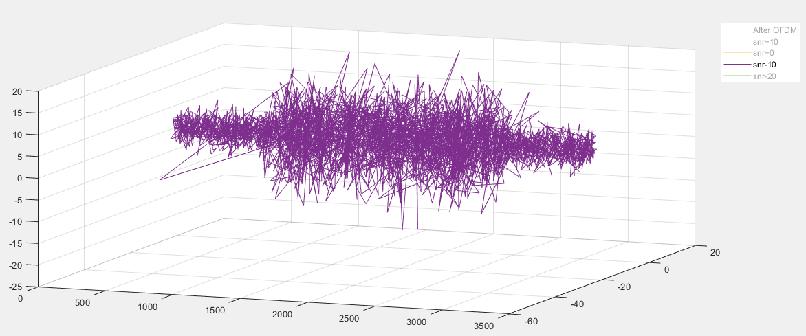
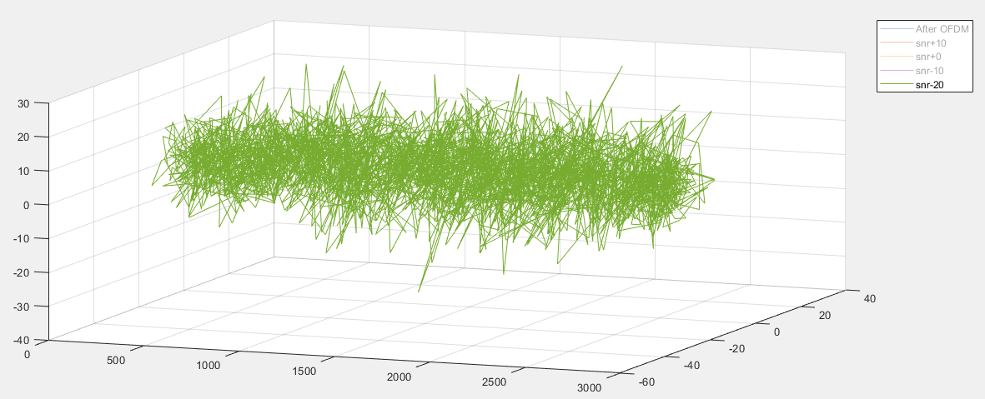
Plot for visulaization
➔ level #4 와 level #5의 송신 신호에 대한 간략한 분석
[level #5] : SNR +0
[level #5] : SNR +0
[level #5] : SNR +0
이때, 각 SNR별로 함수를 각각실행하였다.
즉, zero-padding은 각 SNR별로 다르다.
electronic engneering dept.

Slide 20
Plot for visulaization
➔ level #4를 진행하기 위해, 특정 binary datastream
x = [0 1 0 0 1 1 0 1 1 0 0 0 0 1 0 0 0 1 1 1 0 1]
대해서 ofdm 송신부 변조(ifft based)를 진행하고,
해당 결과로 얻은 (complex) ofdm signal 을
다시 ofdm 수신부 복조(fft based)를 진행한 결과를 확인한다.
이때, FFT는 64개의 이진비트의 단위 set에 대해 각각 진행하는점에 유의하면 된다.
electronic engneering dept.

Slide 21
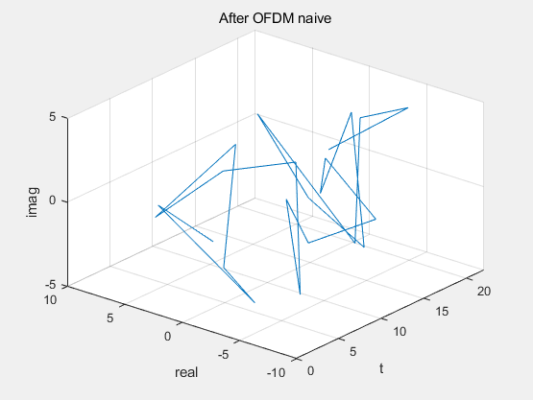
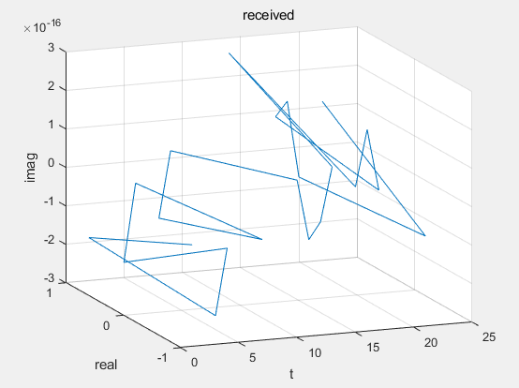
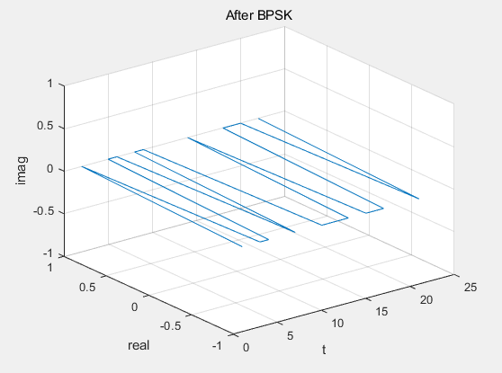
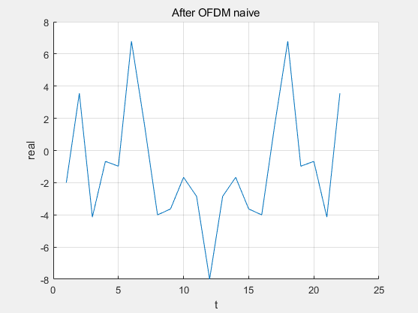
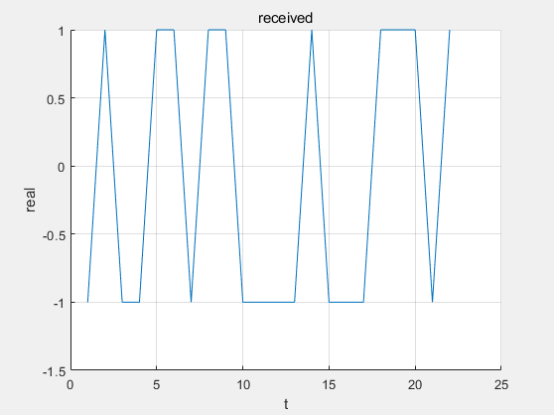
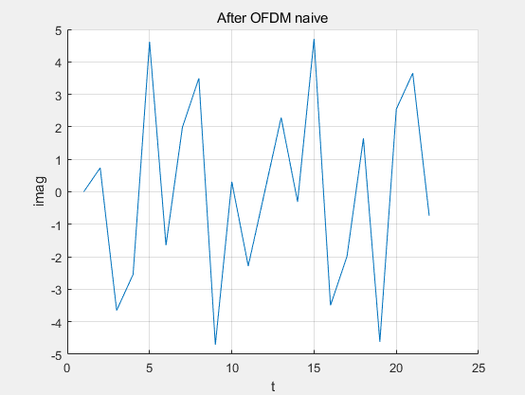
Plot for visulaization
➔ ofdm 복조를 진행시에
fast fourier transform연산에 의한
부동소수점 오차가 발생하는 것을 알 수 있다.
해당 문제는 실수축으로
projection시키면 해결된다.
➔ level #4
electronic engneering dept.

Slide 22
Further works :
➔ 확실하진 않지만, QPSK나 16QAM과 같은 변조방식을 이용해서
수신기 물리계층을 구현해보고자 함.
➔ 또한, 위와같이 복잡하고 cost가 높은 변조과정을 거치게 된다면,
약간의 성능 차이를 보이더라도 보다 간결한(적은 cost를 갖는) algorithm이 필요할 수도 있어,
송신신호에 대한 다양한 신호 복원 알고리즘들을
과제에서 사용하였던 물리계층의 해당 framework에 적용해보고자 함.
electronic engneering dept.

